Slide 1
第1章 光的电磁理论
万助军
zhujun.wan@hust.edu.cn
华中科技大学光学与电子信息学院

Slide 2
1.1 光的波动模型
1.1.1 光波的各种形态
1.1.2 电磁波谱及电磁理论
1.1.3 光波在各向同性介质中的传播
1.1.4 电磁波的基本性质
1.1.5 光源和光的辐射

Slide 3
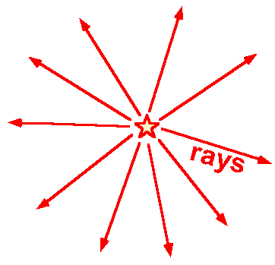
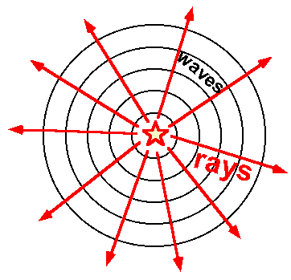
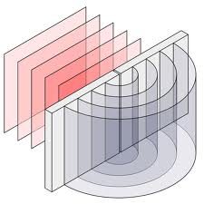
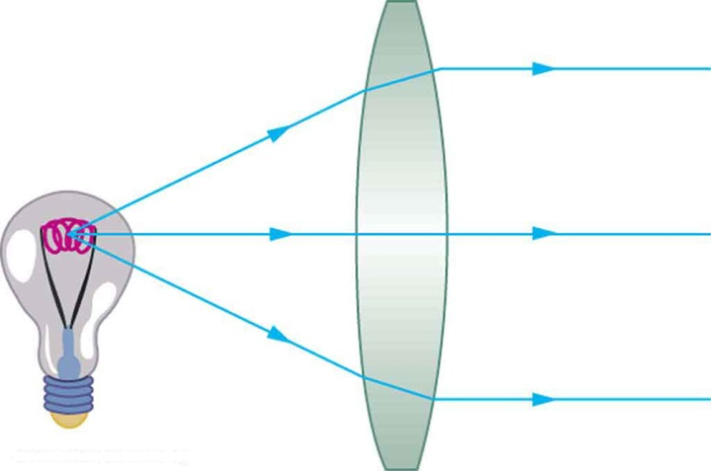
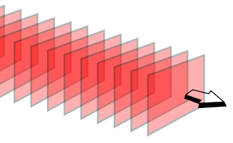
光波的各种形态—自由空间中的光波
点光源发出的光线
点光源发出的球面波
柱面波：平面波入射在狭缝上，后续波面呈现柱面波形态
点光源发出的光线经透镜准直为平行光线
平面波-平行光线的波面

Slide 4
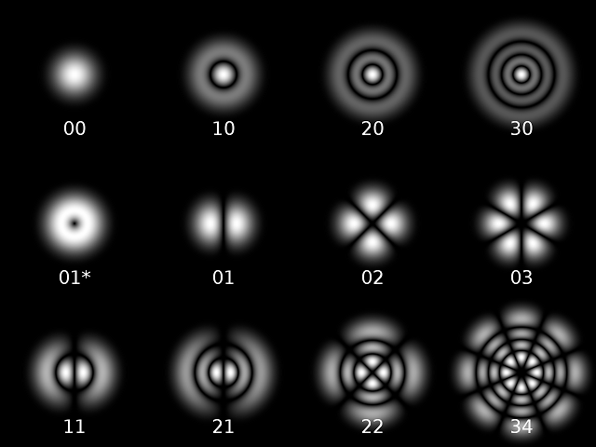
光波的各种形态—激光横模
激光横模：光束截面内的光场分布。
高阶模式呈现多瓣形态，基模为高斯光场。

Slide 5
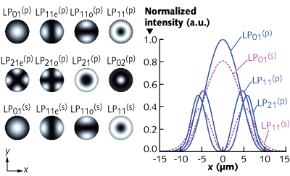
光波的各种形态—光纤模式
光纤模式：光束截面内的光场分布。
高阶模式呈现多瓣形态，基模则可以高斯光场近似。

Slide 6
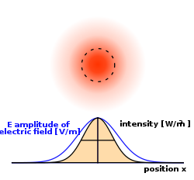
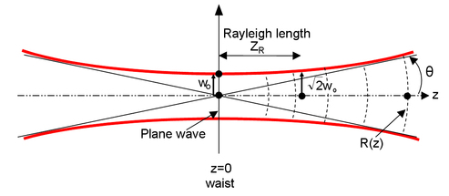
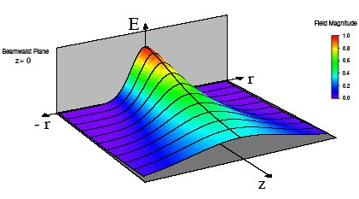
光波的各种形态—高斯光场
高斯光场：
纵截面为双曲线轮廓；
横截面内场强呈高斯函数分布；
在远离束腰的位置，场强的峰值下降，场分布变得更加扁平。

Slide 7
如何描述光波的各种形态？
为了定性和定量的分析各种光学现象，需要以一定的数学模型来精确描述光波的各种形态，这个数学模型就是波函数。
光属于电磁波的范畴，理所当然以电磁波理论描述。
电磁波理论的基础是Maxwell方程组，各种形态的光波的波函数均为该方程组对应某个特征值（频率或波长）的解。
基于同样的理论基础，光波为何呈现各种迥异的形态？
电磁场的边界条件
物理基础：如介质表面有无自由电荷或者面电流，激光器的腔镜结构，光纤的圆柱形波导结构，等等。
逻辑推理：如沿z轴传播的平面波的波函数，在直角坐标系中与坐标x和y无关；球面波的波函数，在球坐标系中与方位角θ和φ无关。
光波的各种形态是Maxwell方程组在不同边界条件下的解
本课程仅对平面波、球面波和柱面波进行分析

Slide 8
1.1 光的波动模型
1.1.1 光波的各种形态
1.1.2 电磁波谱及电磁理论
1.1.3 光波在各向同性介质中的传播
1.1.4 电磁波的基本性质
1.1.5 光源和光的辐射

Slide 9
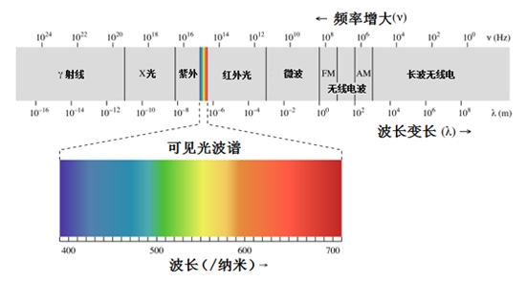
电磁波谱
电磁波谱，按照波长递增，覆盖从γ射线到无线电波。
可见光是特定波段的电磁波，波长范围约为380~780nm，频率范围约为8×10¹⁴~4×10¹⁴Hz。

Slide 10
电磁场中的基本物理量
电磁场的基本特性可以用电场强度矢量E和磁感应强度矢量B来表示。
为了表示电磁场在介质中的传播特性，又引入了另外一组物理量：电位移矢量D、磁场强度矢量H、传导电流密度j、电荷体密度ρ、传导电流I和空间电荷量Q。
物质方程：
其中：ε =ε_{r}ε₀ ―介电常数 ε_{r} ―相对介电常数 ε₀ ―真空介电常数
μ= μ_{r}μ₀ ―磁导率 μ_{r}―相对磁导率 μ₀ ―真空磁导率
σ―电导率

Slide 11
Maxwell方程组的积分形式
描述一定空间范围内的电磁场量之间的关系
公式1：高斯定律，封闭曲面的电通量与封闭曲面所包围的电荷量成正比。
公式2：高斯磁定律，磁场是无源场，不存在像电荷那样的“磁荷”；
公式3：法拉第电磁感应定律，变化的磁场产生电场；
公式4：麦克斯韦-安培定律，在交变电磁场情况下，磁场既包括传导电流产生的磁场，
也包括位移电流产生的磁场。

Slide 12
Maxwell方程组的微分形式
描述空间给定点处电磁场量之间的关系

Slide 13
1.1 光的波动模型
1.1.1 光波的各种形态
1.1.2 电磁波谱及电磁理论
1.1.3 光波在各向同性介质中的传播
1.1.4 电磁波的基本性质
1.1.5 光源和光的辐射

Slide 14
各向同性介质中的Maxwell方程组
前面提到，电磁场的基本特性可以用E、B来描述，引入D、H是考虑到介质的特性，各向同性介质满足以下条件：
无源：ρ=0，j=0（导体不满足此条件）
各向同性：ε、μ为常数（在各向异性介质中为三阶张量）
Maxwell方程组可简化如下（仅保留两个电磁场量E、B）：

Slide 15

波动方程
各向同性介质中的Maxwell方程组：
第4式代入
第3式取旋度
场论公式
第1式代入
其中：
$$v=1/\sqrt{εμ}$$
波动方程：通解是各种形式以速度v传播的波的叠加。
同理得到：

Slide 16
真空中的光速
在真空中，光波的传播速度为：
这个数值与实验测得的真空光速数值非常接近。
历史上，Maxwell正是以此作为重要依据之一，预言光是一种电磁波。

Slide 17
定态波动方程（亥姆霍兹方程）
波动方程：
将电磁量中的时空坐标分离:
则波动方程化为：
令方程两端均等于常数-l，得到：
以上第一式的通解为时谐分量：
关于空间坐标的第二式化为：
此为定态波动方程形式，据此推导平面场、球面场和柱面场中的特解。
（本课程符号体系取e^{-jωt}）
其中： 并定义：

Slide 18
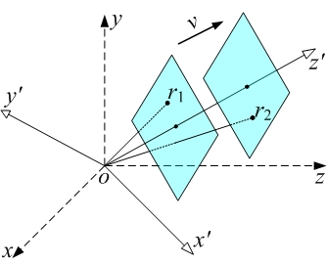
定态波动方程的解—平面波
边界条件：对任意传播方向z´的平面场，电磁场仅与坐标z´有关，与x´和y´无关，亥姆霍兹方程如下：
常微分方程的解：
波法线方向单位矢量s在xyz坐标系中表示为：
xyz坐标系中任一点表示为矢量r(x, y, z)：
矢量r(x, y, z)在波法线方向的投影为：
引入矢量k=ks，则kz'=ks·r=k·r，则平面波空间分量：
（矢量k为波矢，标量 k=2π/λ为波数）
加上时谐分量，波动方程的解为：

Slide 19
定态波动方程的解—球面波
从亥姆霍兹方程出发：
边界条件：在球坐标系中，电磁场仅与距离r有关，而与方位角φ和θ无关。微分算子：

Slide 20
定态波动方程的解—球面波
通解为：
加上时谐分量，波动方程的解为：

Slide 21
定态波动方程的解—柱面波
从亥姆霍兹方程出发：
边界条件：在柱坐标系中，电磁场仅与距离r有关，而与高度z和方位角θ无关。
微分算子：
通解为汉克尔函数：
零阶贝塞尔方程
J₀和K₀分别为零阶一类和二类贝塞尔函数

Slide 22
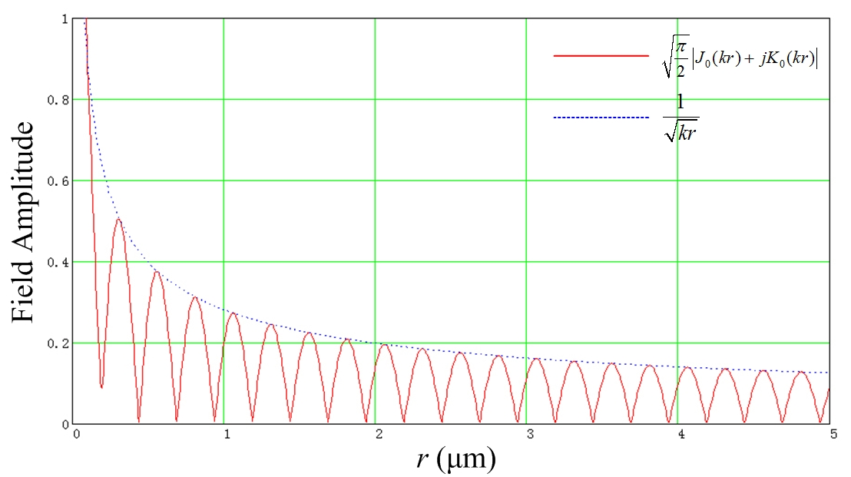
定态波动方程的解—柱面波
当$x→∞$时：
在短至1μm的传播距离之内，就达到高度的拟合。
加上时谐分量，波动方程的解为：
柱面波是波动方程的近似解

Slide 23
总结—波动方程在特定边界条件下的解
各种形态光波的波函数，是波动方程在特定边界条件下的解。
平面波：
球面波：
柱面波：

Slide 24

Maxwell方程组→波函数
Maxwell方程组
变换
波动方程
时空变量分离
平面波空间分量
√
特定边界条件
定态波动方程
亥姆霍兹方程
球面波空间分量
√
×时谐分量$e^{−jωt}$
柱面波空间分量
近似解
时谐波函数
Maxwell方程组的解

Slide 25
1.1 光的波动模型
1.1.1 光波的各种形态
1.1.2 电磁波谱及电磁理论
1.1.3 光波在各向同性介质中的传播
1.1.4 电磁波的基本性质
1.1.5 光源和光的辐射

Slide 26


电磁波是横波
矢量B垂直于矢量k和E确定的平面，成右手螺旋关系
$$∇∙E\left(r,t\right)=E_{0}∙∇e^{j\left(k∙r−ωt\right)}=jk∙E_{0}e^{j\left(k∙r−ωt\right)}=jk∙E$$
$$∇∙E=0$$
$$k∙E=0$$
矢量k和E相互垂直
矢量k、E、B三者相互垂直，电磁波是横波

Slide 27
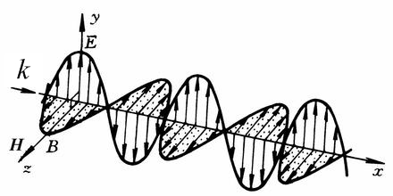
E和B同相位传输
E和B同相位

Slide 28
电磁波的传输

Slide 29
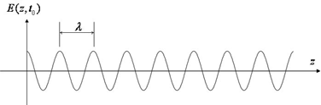
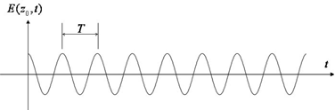
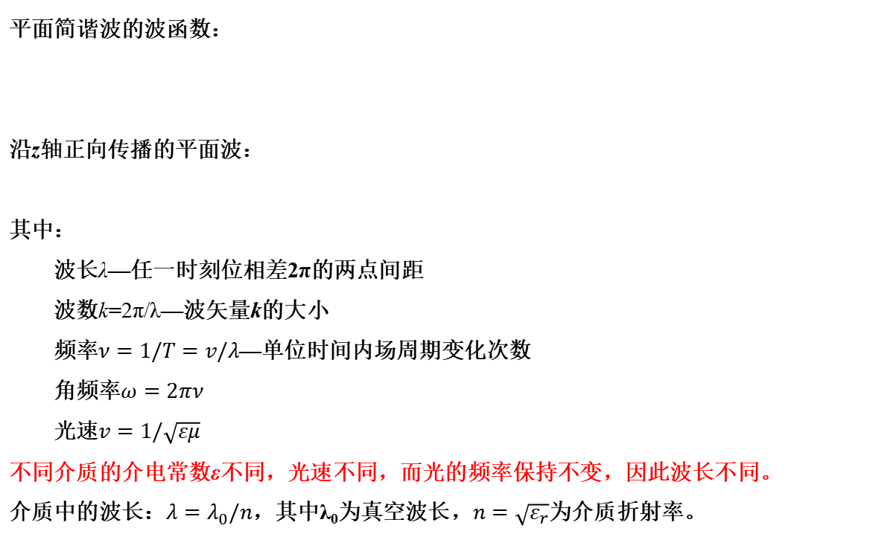
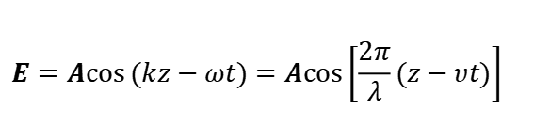

光波的参数
平面简谐波的波函数：
沿z轴正向传播的平面波：
其中：
波长λ—任一时刻位相差2π的两点间距
波数k=2π/λ—波矢量k的大小
频率$ν=1/T=v/λ$—单位时间内场周期变化次数
角频率$ω=2πν$
光速$v=1/\sqrt{εμ}$
不同介质的介电常数ε不同，光速不同，而光的频率保持不变，因此波长不同。
介质中的波长：$λ=λ_{0}/n$，其中λ₀为真空波长，$n=\sqrt{ε_{r}}$为介质折射率。
$$E=A\cos{(k∙r−ωt)}$$
光波的空间周期性
$$E=A\cos{(kz−ωt)}=A\cos\left[\frac{2π}{λ}(z−υt)\right]$$
光波的时间周期性

Slide 30
单色平面波
单色平面波最显著的特点是时间周期性和空间周期性。
单色平面波是一种时间无限延续、空间无限延伸的波动。
时域有限长度的波列，属于复色光波，在第二章光波分析部分会涉及。
空域有限范围的平行光，“貌似”平面波，实则为复杂的复振幅分布，可分解为许多不同传输方向的单色波的叠加，在第六章傅里叶光学部分会涉及。

Slide 31
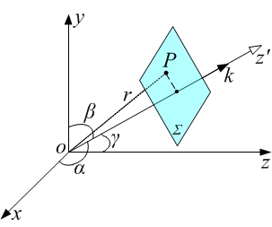
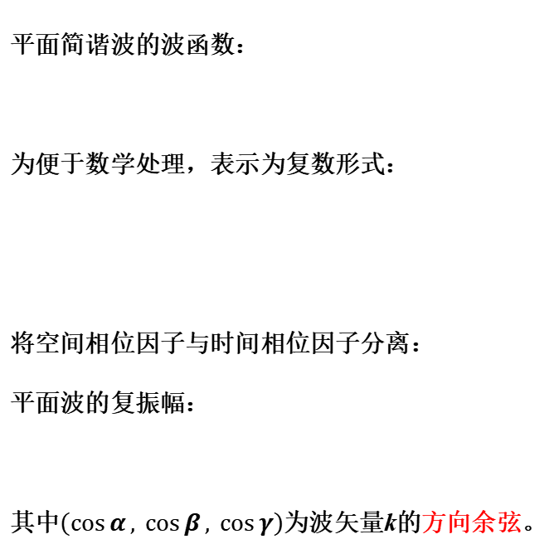




平面简谐波的复振幅
平面简谐波的波函数：
为便于数学处理，表示为复数形式：
将空间相位因子与时间相位因子分离：
平面波的复振幅：
其中$\left(\cos{α}, \cos{β}, \cos{γ}\right)$为波矢量k的方向余弦。
$$E=A\cos{(k∙r−ωt)}$$
$$E=Aexp\left[j(k∙r−ωt) \right]$$
$$E=Aexp(jk∙r)exp⁡(−jωt)$$
$$\tilde{E}=Aexp\left(jk∙r\right)=Aexp⁡[jk\left(x\cos{α}+y\cos{β}+z\cos{γ}\right)]$$

Slide 32
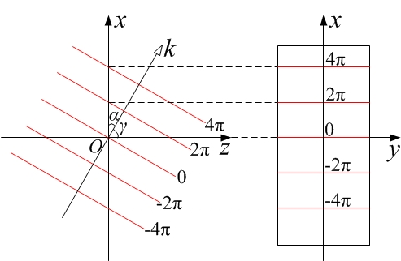
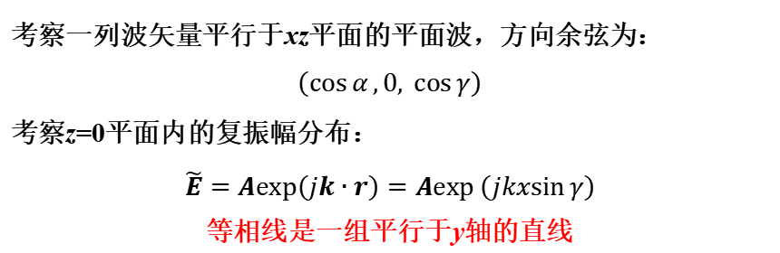
平面简谐波的复振幅
考察一列波矢量平行于xz平面的平面波，方向余弦为：
$$\left(\cos{α},0, \cos{γ}\right)$$
考察z=0平面内的复振幅分布：
$$\tilde{E}=Aexp\left(jk∙r\right)=Aexp⁡\left(jkx\sin{γ}\right)$$
等相线是一组平行于y轴的直线

Slide 33
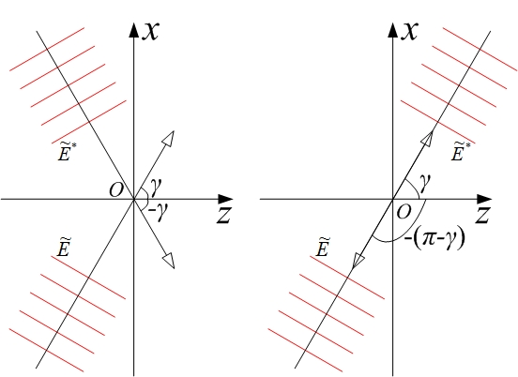

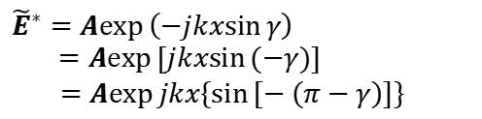

平面简谐波的共轭波
由平面波的复振幅，可以方便的得到光强：
由平面波的复振幅：
得到共轭波的复振幅：
平面波的共轭波有两列，与z轴正向的夹角分别为-γ和-(π-γ)。
$$I∝A^{2}=\tilde{E}∙{\tilde{E}}^{∗}$$
$$\tilde{E}=Aexp⁡\left(jkx\sin{γ}\right)$$
$${\tilde{E}}^{∗}=A\exp\left(−jkx\sin{γ}\right)$$
$$=A\exp{[jkx\sin{(−γ)]}}$$
$=A\exp{jkx\left\{\sin\left[−\left(π−γ\right)\right]\right\}}$
如果仅仅考察一个平面上的复振幅分布（即光场分布），无法确知是平面波及其共轭波中的哪一个光波的作用效果。

Slide 34
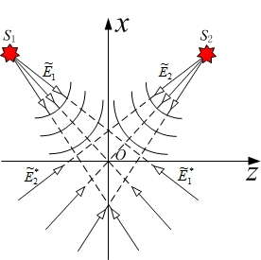
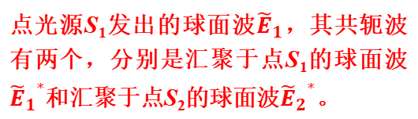



球面简谐波的共轭波
考察点光源S₁(x₀, y₀, z₀)发出的球面波在z=0平面上的复振幅分布：
其共轭波是汇聚于S₁点的球面波，在z=0平面上的复振幅分布：
点光源S₂(x₀, y₀, -z₀)是S₁关于z=0平面的镜像，S₂发出的球面波${\tilde{E}}_{2}$在z=0平面上的复振幅分布与S₁相同，其共轭波${{\tilde{E}}_{2}}^{∗}$为汇聚于S₂点的球面波。
$${\tilde{E}}_{1}=\frac{A}{\sqrt{{(x−x_{0})}^{2}+{(y−y_{0}^{})}^{2}+{z_{0}}^{2}}}$$
$∙exp⁡\left(jk\sqrt{{(x−x_{0})}^{2}+{(y−y_{0}^{})}^{2}+{z_{0}}^{2}}\right)$
$${{\tilde{E}}_{1}}^{∗}=\frac{A}{\sqrt{{(x−x_{0})}^{2}+{(y−y_{0}^{})}^{2}+{z_{0}}^{2}}}$$
$∙exp⁡\left(−jk\sqrt{{(x−x_{0})}^{2}+{(y−y_{0}^{})}^{2}+{z_{0}}^{2}}\right)$
点光源S₁发出的球面波${\tilde{E}}_{1}$，其共轭波有两个，分别是汇聚于点S₁的球面波${{\tilde{E}}_{1}}^{∗}$和汇聚于点S₂的球面波${{\tilde{E}}_{2}}^{∗}$。

Slide 35
1.1 光的波动模型
1.1.1 光波的各种形态
1.1.2 电磁波谱及电磁理论
1.1.3 光波在各向同性介质中的传播
1.1.4 电磁波的基本性质
1.1.5 光源和光的辐射

Slide 36
光波的产生机制
光波是从光源中辐射出来的，任何能够辐射光波的物体均可称为光源：
原子（分子）从高能级（高能态）向低能级（低能态）跃迁时可辐射光波。
在半导体中，电子从导带向价带跃迁时可辐射光波。
在电子加速器中，被加速的电子也能辐射光波。
物体吸收光波之后，其特性也会相应的发生一些变化：
原子（分子）吸收光波，从低能级（低能态）跃迁至高能级（高能态），典型的特性变化是温度升高。
在半导体中，电子吸收光波，从价带跃迁至导带，导电特性发生变化，通过检测电流的变化，可知光波的强度，此为光探测器的工作原理。

Slide 37
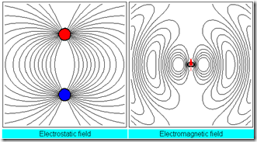
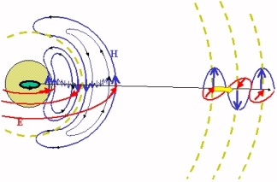
原子光辐射的经典模型
原子中正电中心与负电中心不重合，且中心距离不断变化，构成振荡电偶极子，从而辐射电磁波。
静电场
电磁场

Slide 38
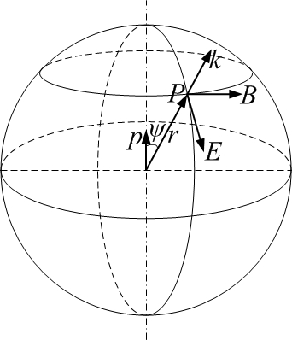
电磁场的能量
电偶极子辐射的电场和磁场强度：
E在p和r所在平面内振动，B在其正交平面内振动，E、B、k组成右手螺旋系统。
电磁场的能量密度：
玻印廷矢量S：单位时间内通过垂直于传播方向的单位面积的电磁能量。
光强度：
可探测的物理量
矢量形式：
标量形式：
实验证明，使照相底片感光和对人眼视网膜起作用的，是电场而不是磁场，因此通常把光波中的电场矢量E称为光矢量。

Slide 39
小结
提出问题：光波以各种形态存在，为了分析各种光学现象，需要精确的数学模型即波函数来描述光波的各种形态。
光波属电磁波范畴，波函数是Maxwell方程组的解，不同边界条件得到不同解：
Maxwell方程组→（各向同性介质） →波动方程→（时空变量分离）→定态波动方程→（边界条件）→各种波函数。
基于平面波函数分析电磁波的性质：横波、E和B正交且同相位传播。
光波的参数：波长、波数、频率、角频率、光速、折射率等。
单色平面波是一种空间上无限延伸、时间上无限延续的波。
平面波的复振幅及方向余弦，共轭波概念。
光波的产生机制与光源的经典模型，电磁场的能量。

Slide 40
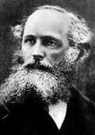
人物传记—麦克斯韦
詹姆斯•克拉克•麦克斯韦
（James Clerk Maxwell 1831~1879）
英国物理学家
14岁在中学时期就发表了第一篇科学论文《论卵形曲线的机械画法》
24岁发表了第一篇关于电磁学的论文 《法拉第的力线》
31岁发表了第二篇电磁论文《论物理的力线》
33岁发表了第三篇论文《电磁场的动力学理论》
42岁完成巨作《电学和磁学论》一书
爱因斯坦把他的电磁场贡献评价为：“自牛顿时代以来物理学所经历的最深刻最有成效的变化。”
普朗克评价他的一生：“麦克斯韦的光辉名字将永远镌刻在经典物理学家的门扉上，永放光芒。从生地来说，他属于爱丁堡；从个性来说，他属于剑桥大学；从功绩来说，他属于全世界。”

Slide 41
致谢
在本课件的准备过程中，参考了华中科技大学竺子民老师编著的《物理光学》教材、浙江大学梁铨廷老师编写的《物理光学》教材、天津大学郁道银老师的《工程光学》课件、电子科技大学叶玉堂老师的《物理光学》课件、中国科技大学崔洪滨老师的《光学》课件、华中科技大学杨振宇老师的《物理光学》课件，在此对各位老师表示衷心感谢！
参考的其他网络资源，来源无法尽述，特此说明。

Slide 42
Thank You !

